Slide 1





大数据开发技术
信息与计算机工程学院
卢洋

Slide 2
HDFS客户端操作
3 HDFS客户端操作
3.1 HDFS客户端环境准备

Slide 3
HDFS客户端操作
客户端分类
1. Shell
hadoop fs以及hdfs dfs
2. Java api
（1）安装JDK
安装，配置。
（2）安装Maven
安装，配置。
注意：更换${MAVEN_HOME}/conf/settings.xml文件中的mirror。

Slide 4
HDFS客户端操作
更换mirror
<mirror>
<id>nexus-aliyun</id>
<mirrorOf>central</mirrorOf>
<name>Nexus aliyun</name>
<url>http://maven.aliyun.com/nexus/content/groups/public/</url>
</mirror>

Slide 5
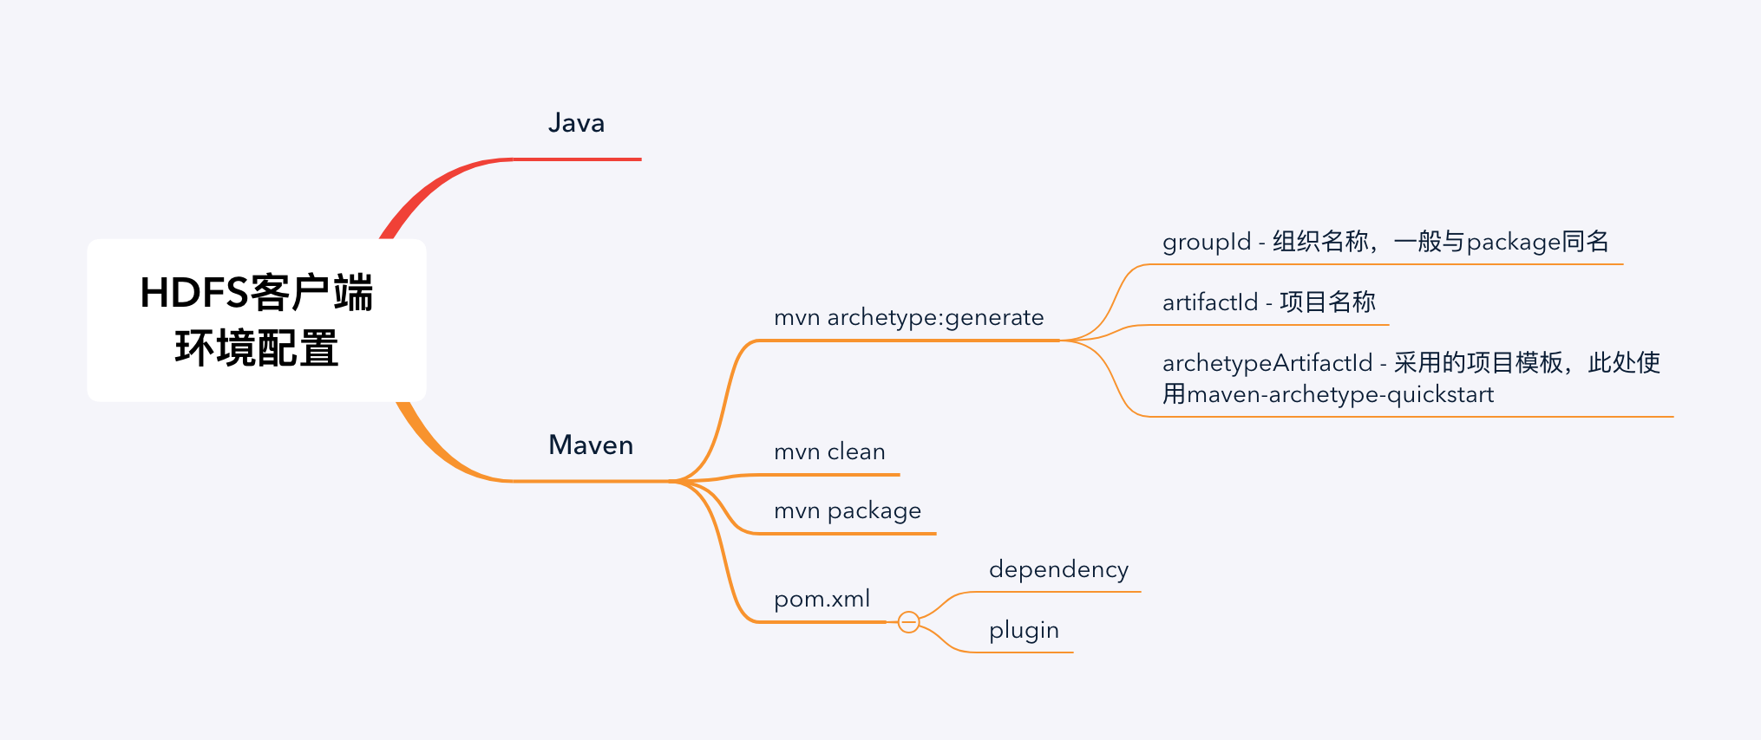
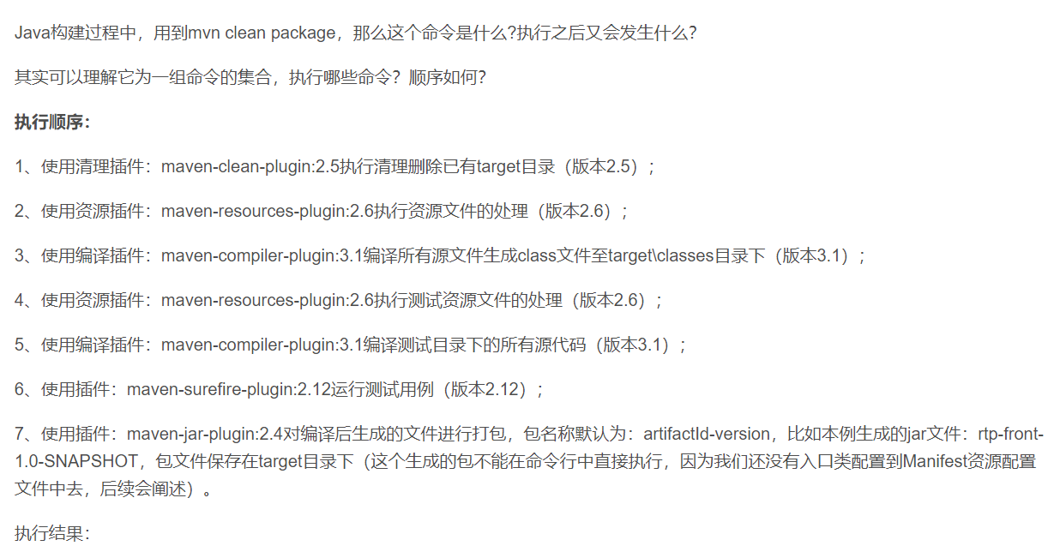
把依赖。。打包
依赖
插件

Slide 6
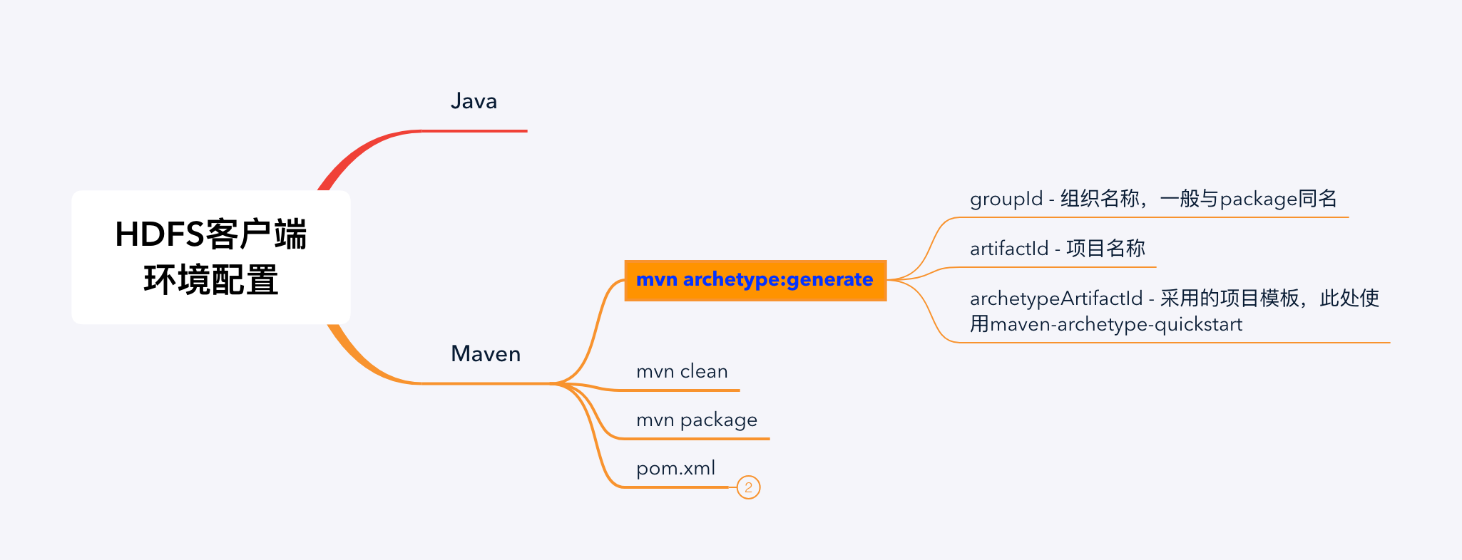
创建Maven工程

Slide 7
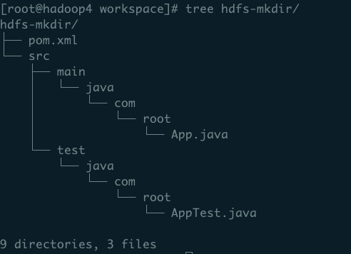
Maven项目结构

Slide 8
导入依赖
<dependency>
<groupId>junit</groupId>
<artifactId>junit</artifactId>
<version>RELEASE</version>
</dependency>
<dependency>
<groupId>org.apache.logging.log4j</groupId>
<artifactId>log4j-core</artifactId>
<version>2.8.2</version>
</dependency>
<dependency>
<groupId>org.apache.hadoop</groupId>
<artifactId>hadoop-common</artifactId>
<version>${hadoop.version}</version>
</dependency>
<dependency>
<groupId>org.apache.hadoop</groupId>
<artifactId>hadoop-client</artifactId>
<version>${hadoop.version}</version>
</dependency>
<dependency>
<groupId>org.apache.hadoop</groupId>
<artifactId>hadoop-hdfs</artifactId>
<version>${hadoop.version}</version>
</dependency>

Slide 9
THANK YOU

